Slide 1
La filosofía presocrática periodo de la historia de la filosofía griega iniciando con Tales de Mileto (VII a.c) hasta antes de las ideas de Sócrates. Poca información se tiene sobre esta etapa, ya que no hay ninguna obra completa, las fuentes secundarias han sido Aristóteles y Teofrastro.
Esta filosofía reúne los intentos de explicar el mundo, a través de la pshysus (naturaleza) y usaban la mitología y las ciencias naturales para darle respuesta.
El filosofo deja atrás los mitos usando la lógica para dar respuestas a sus preguntas más profundas.

Slide 2
Filosofía Presocrática
La filosofía presocrática su objetivo principal era encontrar el arje o arché , que es el inicio de todas las cosas, la sustancia o materia principal.
La filosofía presocrática pasa del mito, de fenómenos dependientes de las voluntades de dioses o fuerzas naturales, al logos, explicaciones racionales de los fenómenos, tratando de ser abstractas, universales y lógicas.

Slide 3
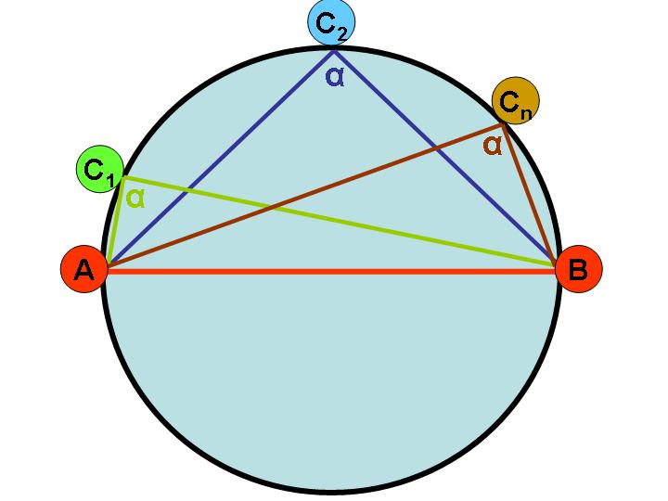
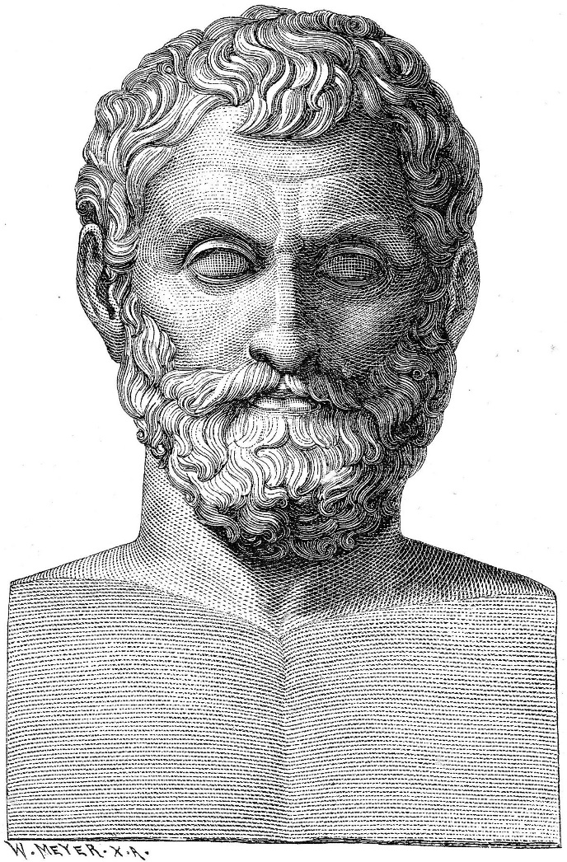
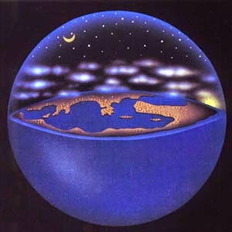
Tales de Mileto, Primer Filósofo, matemático y astrónomo griego (VII a.c.) su objetivo era explicar el mundo a través de la naturaleza. Padre de la Filosofía. su principio de la vida es el agua , llamado arje, el agua es el principio del TODO.

Slide 4
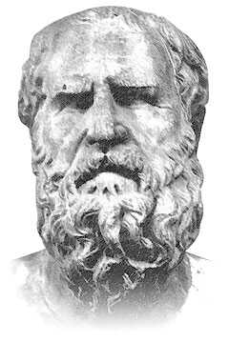

Presocráticos más importantes
Heráclito: conocido como el filosofo obscuro ya que sus escritos eran muy difíciles de comprender.
Sus estudios principales fueron en la atracción de los opuestos y que las cosas están en constante cambio.
Para Heráclito , el principio de todo era el fuego.

Slide 5
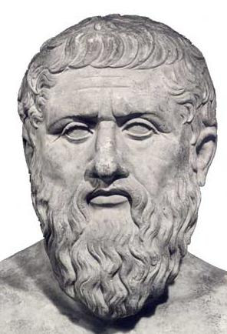
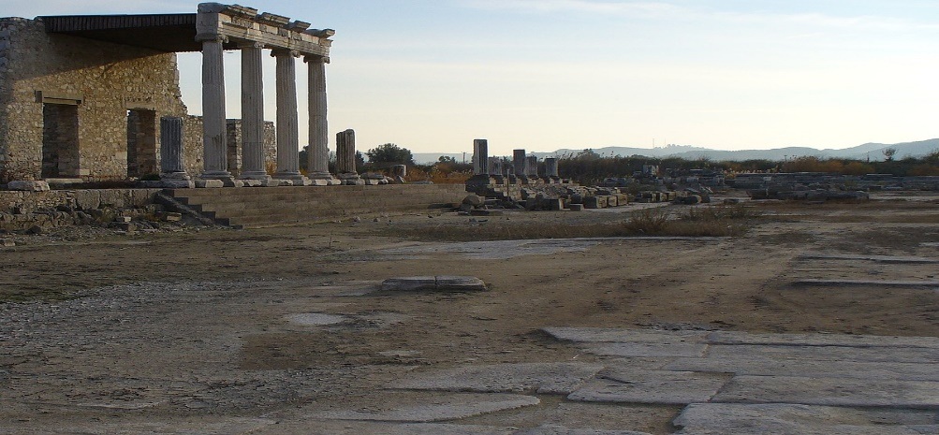
Presocráticos más importantes
Parménides: fundador de la escuela Eleática de filosofía.
Su principio monista, el cual se basa en la creencia que el mundo es una substancia, no ha sido creado y es indestructible, el cambio no es posible y la existencia es eterna y uniforme.

Slide 6
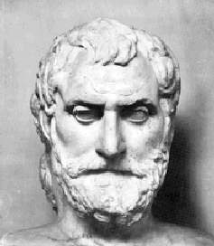

Presocráticos más importantes
Anaximandro: fue discípulo de Tales, maestro de Anaxímenes y Pitágoras.
Creía que la naturaleza estaba regida por leyes al igual que las relaciones humanas cualquier perturbación en el balance no podía durar mucho.

Slide 7

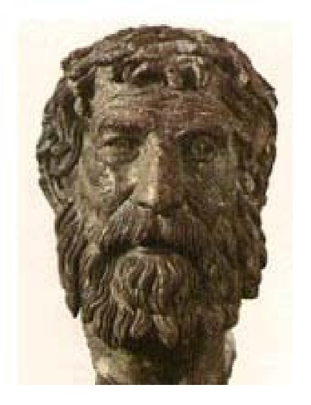
Presocráticos más importantes
Empédocles: fue uno de los mas importantes trabajo antes de Sócrates.
Creador de la teoría cosmogónica clásica de los 4 elementos.
Propuso que la fuerza del amor y el conflicto mezclan y separan a cada uno de los elementos entre si.

